Slide 1
LA INTEGRACIÓN DE OFFICE 365 EN EL AULA
13 - 14 ENERO
20 - 21 ENERO

Slide 3
ORDEN EDU/1044/2016, de 12 de diciembre, relativa al uso del correo electrónico

Slide 4
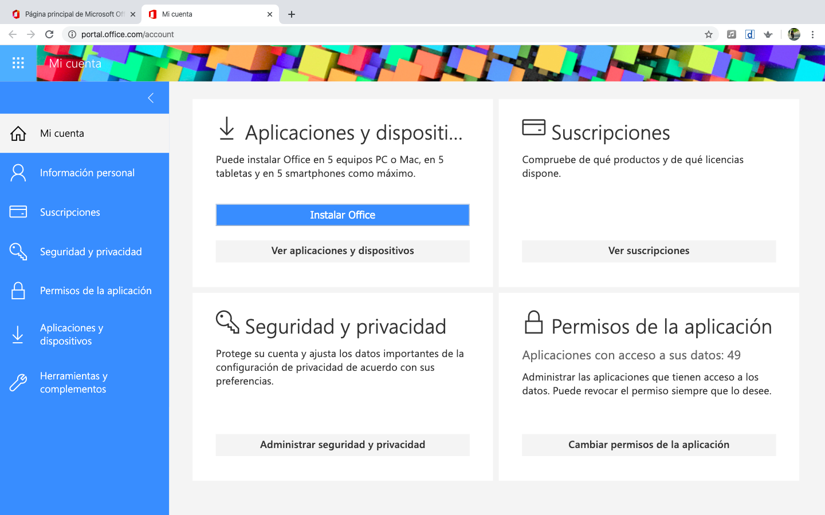

Slide 5
5 ordenadores 5 tabletas 5 móviles

Slide 7
https://www.educa.jcyl.es
https://www.office.com

Slide 8
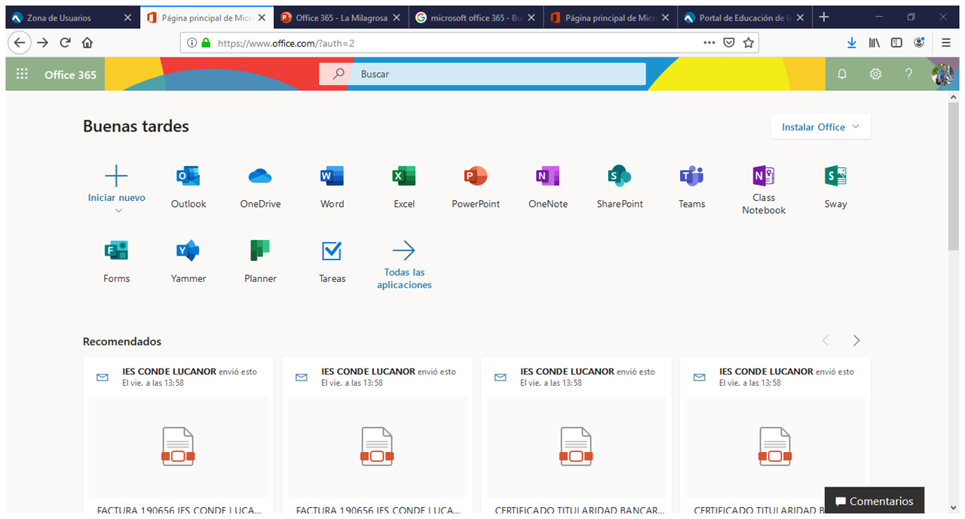

Slide 9
Sesión 1
Microsoft Traductor
Microsoft PowerPoint
Microsoft Sway

Slide 10
Sesión 2
Microsoft OneDrive
Microsoft Lens
Microsoft Forms

Slide 11
Sesión 3
Microsoft
Teams
Microsoft
Yammer
Microsoft
Power Automate

Slide 12
Sesión 4
Microsoft OneNote
Microsoft Stream
ComunidadEducadores

Slide 13
GUILLERMO RUIZ VARELA
gruizvarela@educa.jcyl.es

